Slide 1
MINNO® Innovation Project
30.1.2015
Laura-Maija Hero
Culture & Wellbeing

Slide 2
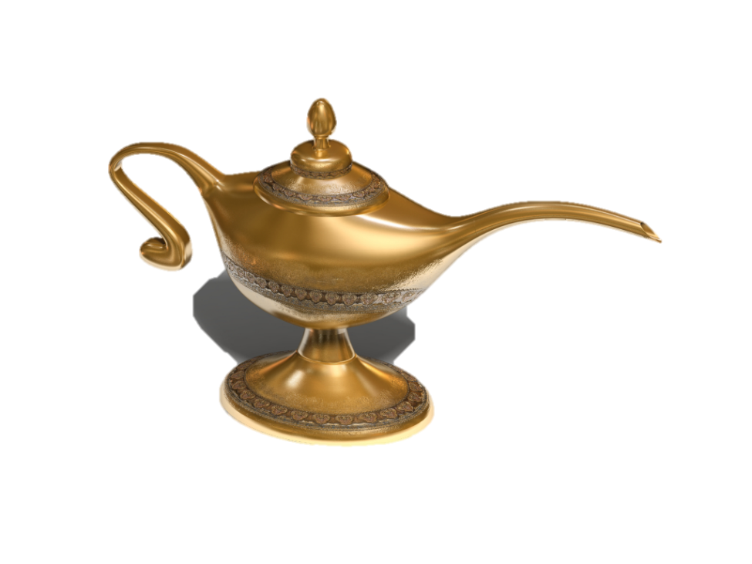
Innovation process
1
Understand
Customer
need
Analyze situatuation and opportunity
Ideation phases
Consepting phases
Making phase – proto
Test and communicate value
Impelement in real life to benefit society
7
6
2
5
3
4

Slide 3
Individual learning diary and self assessment
Date and project phase | What happened, what did I do? | What did I learn | What influenced my learning? | Notes, assessment, my work hours this week
week 3 Orientation xx xx
week 4 Orientation xx xx xx
week 5 Orientation xx xx xx
week 6 Creative phases, idea phases, what? Define. xxx xx xx xx
Write diary every week, please!

Slide 4
30.1 Agenda – Finnish session
pe 30.1. Aiheiden esittely ja valinta (Bulevardin juhlasali 4. kerros)
9.00-9.15 Tilaisuuden avaus, Laura-Maija Hero
9.15-9.30 Vanttera, vapaaehtoistoiminnan uudistaminen, Käpyrinne, Anne Talvenheimo-Pesu ja Ulla Saukkonen
9.30-9.45 Innovaatioita vapaaehtoisten verkostoitumiseen ja radio/TV-tuotantoihin, Mieletöntä valoa -hanke, Sosped säätiö. Päivi Eskelinen-Roos ja Katriina Rantala-Nenonen
9.45-10.00 Pelaamalla puhumaa? Väreillä kommunikoimaan? Sanamaailma: Lotta Krohn, ohjaaja: Kajsa Sten
10.00-10.15 Uutta intoa kulttuurialan opiskelijoiden ergonomiaan, Ammattiopisto Luovi, Anita Ahlstrand ja Tuija Jokinen
10.15-10.30 Tauko
10.30-10.45 Asukasyhteisöllisyyden kehittäminen. Opettaja Marko Puro ja Teija Voudinmäki. VVO
10.45-11.00 Miten nähdä käsityö uusin silmin? Craft Cornerin avajaiset sekä Taidon ja käsityön - viikko. Toimeksiantaja: Taito. Ohjaajat: Leena Juntunen ja Marja Amgwerd.

Slide 5
Agenda – Finnish & English session
11.00-11.15 Creative wellbeing space for futurists and creative people to meet? 1530 research/ Markus Keränen and LM Hero. (Engl. + Fin)
11.15-11.30 Reviving space to reactivate the mind - building a space of wellbeing and reminishing for elderly at Myllypuro Comprehensive Service Centre. In Finnish: Elinvoimaa, hyvinvointia ja muistelua - hyvinvointitilan rakentaminen Myllypuron monipuoliseen palvelukeskukseen, Jennie Nyman ja Niina Manninen (Engl.+Fin)
11.30-11.45 New channels for Finnish fashion ? Suomalaisen muodin uudet kanavat ? Marja Amgwerd & Annu Markkula (Engl. + Fin)
11.45-12.00 Youth Exit - Preventive Work, Youth Exit/ Nuorten exit, Mai Salmenkangas (Engl.+ Fin)

Slide 6
Agenda afternoon
12-13 LUNCH
13-15 World Cafe - idea workshop for you to choose a project.
15.00 Enrolling to projects starts. Please, choose 2 projects that interests you the most. Go to wiki > e-survey link.

Slide 7
Teachers – good afternoon!
Take a table
Prepare to write down ideas in your computer
Do not disturb the discussion
Just encourage more ideas! No critique!

Slide 8
World Café – Goal: 1000 ideas
Choose a table
You will stay 6 minutes in one table > go to next table when you hear ”time!”
Brainstorm lots of ideas
No critique!
You have a mentor who writes down ideas
Build on other people’s ideas.
Note: English tables are marked !
Suomenkieliset voivat valita englanniksi tehtävän projektin! Kompensoidaan työtunneissa !
        Mentor! Please, send the list of ideas to your worklife partner.

